Slide 1
Esercitazione 5

Slide 2
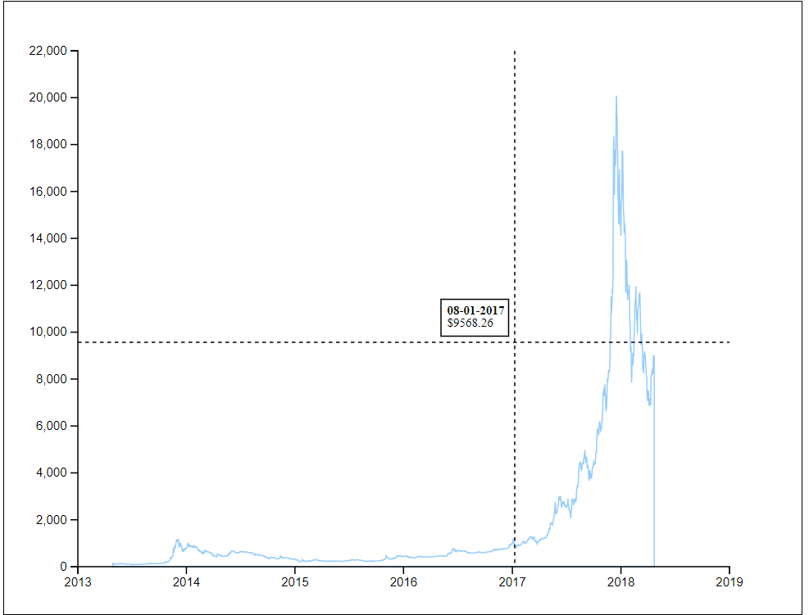
Esercizio per casa
Vediamo la soluzione
Risultato
Aggiungete del feedback al linechart. Dato il mouse in un punto (x,y), dovete creare una legenda che riporti (data, valore) tali che scalaX mappi data in x e scalaY mappi valore in y. Aggiungete anche 2 linee tratteggiate per meglio indicare (data, valore).
Trovate il testo dell’esericizio nel file main.js del relative progetto.

Slide 3
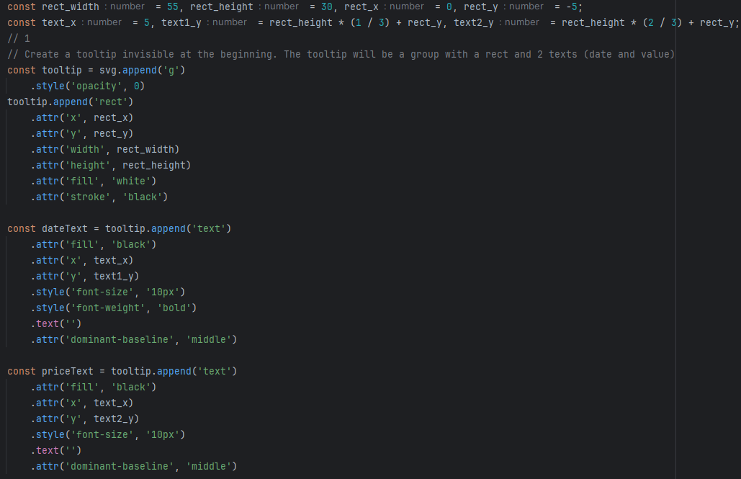
1 – Crea il tooltip
Risultato
Non c’è molto da dire. E’ un normale rettangolo con sopra due testi.
L’unico aspetto su cui è importante basare l’attenzione è (‘opacity’,0) che rende il tutto “invisibile”

Slide 4
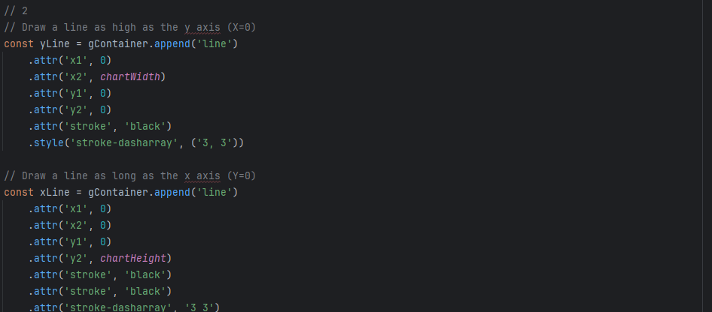
2 – Crea le linee
Risultato
Sono due linee:
- Y=0, con larghezza pari alla larghezza del chart
- X=0, con l’altezza pari all’Altezza del chart
Entrambe hanno stroke-dasharray

Slide 5
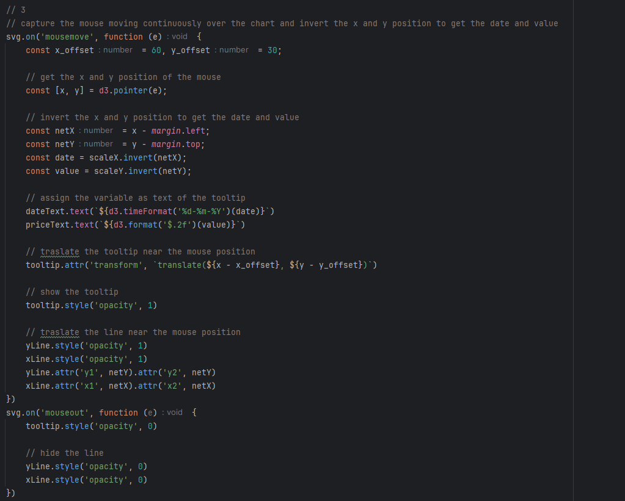
3 – Crea le linee
Risultato
On mouse move:
Intercetta la posizione del mouse con d3.pointer
Porta le coordinate dallo spazio svg allo spazio chart
Usa le scale inverse per ottenere i valori date le coordinate
Imposta i valori come testo dei text
Trasla il tooltip (rettangolo con le 2 scritte) nella posizione del mouse, ma mettiamo anche dell’offset
Mostriamo il tooltip
Trasla le 2 linee nella posizione del mouse (sempre spazio chart)
On mouse out
Nascondi il tooltip
Nascondi le linee

Slide 6
Esercizi di oggi

Slide 7
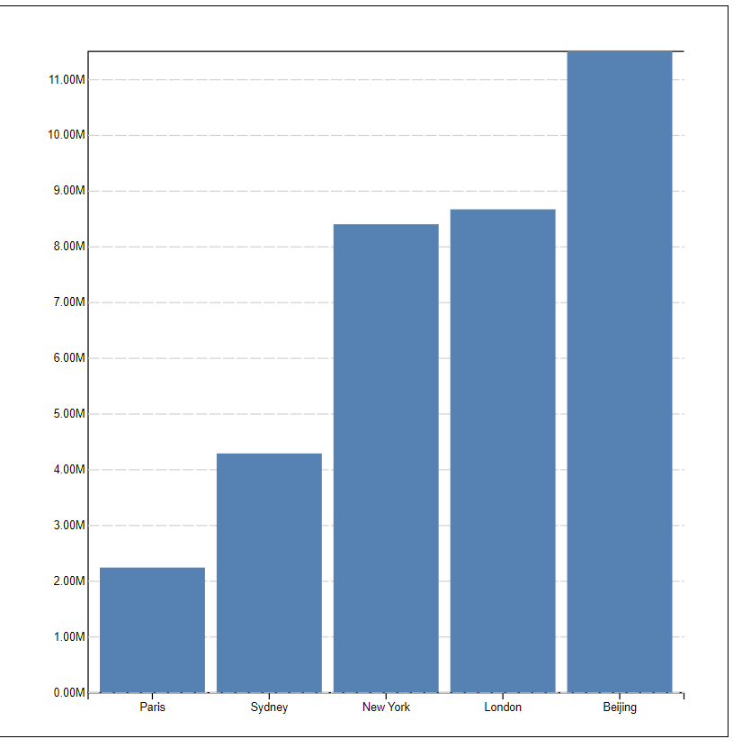
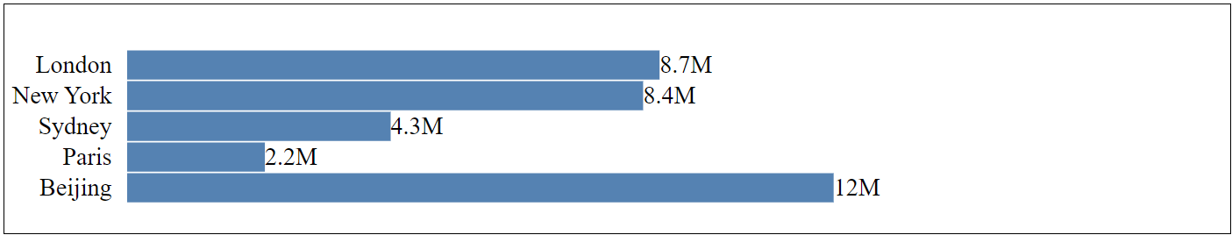
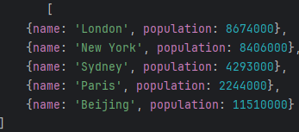
Esercizio 1
Ora
Riprendiamo l’esercizio 2.3 (l’ultimo) della lezione 3. Rifacciamo l’esercizio usando le scale.
Trovate il testo dell’esericizio nel file main.js del relativo progetto.
Prima

Slide 8
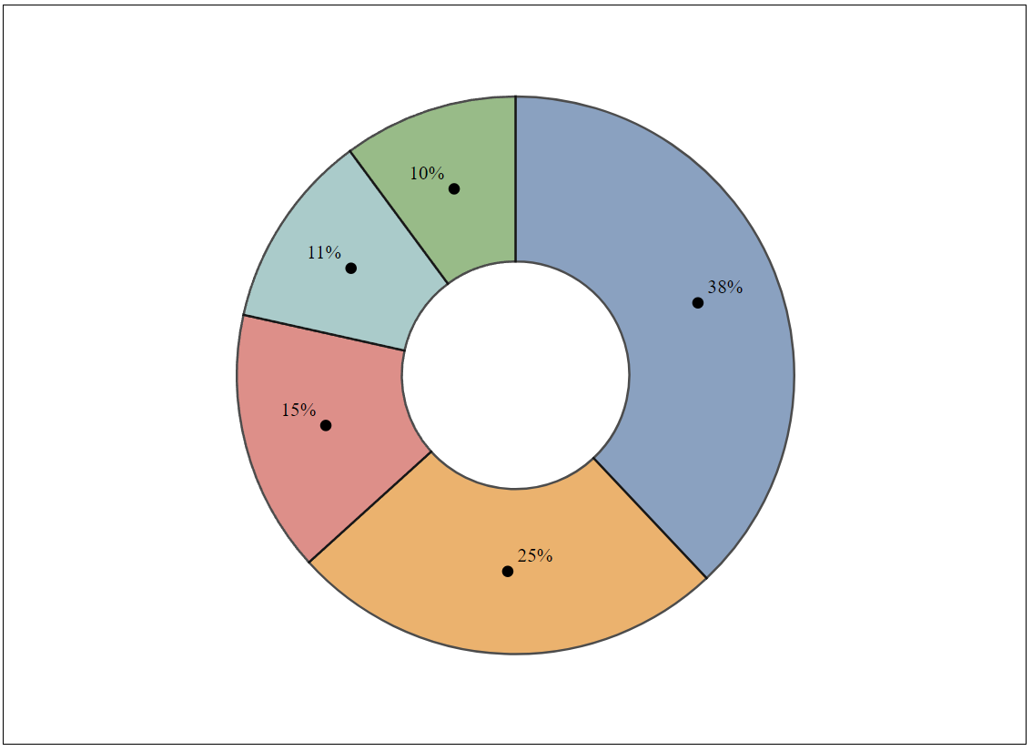
Esercizio 2
Risultato
Facciamo un donut chart.
Trovate il testo dell’esericizio nel file main.js del relativo progetto.

Slide 9
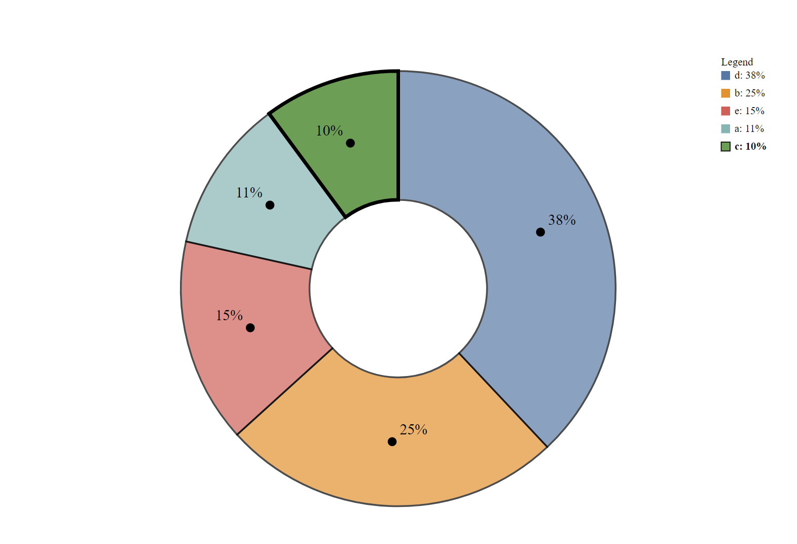
Esercizio per casa
Risultato
Aggiungete delle info al pie chart.
Fate una legenda con tante righe quante sono gli archi.
Ogni riga sarà formata da:
un quadratino colorato come il corrispettivo arco
e da un testo che riporterà “<chiave>: <valore>”.
Aggiungete poi delle interazioni.
Mettere il mouse su un arco cambierà lo stile all’arco e alla corrispettiva riga nella legenda
E viceversa mettere il mouse su una riga della legenda cambierà lo stile alla riga e al corrispettivo arco.
Il cambiamento di stile può essere una cosa semplice, tipo testo in grassetto e bordi più spessi

